Slide 1
CV期末專題－基於MobileNet V3的腫瘤辨識
7113056078 江承翰

Slide 2
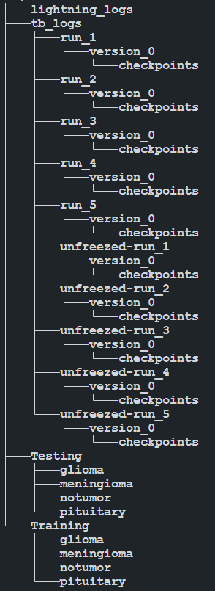
File Structure
Freezed run tensorboard files
+ checkpoints
Unfreezed run tensorboard files
+ checkpoints
Dataset

Slide 3
Introduction
由於手機的CNN模型有其設計理念以及實作上的差異，普通較簡單的CNN模型在沒有為行動裝置最佳化的前提下在行動裝置執行的效果未必能夠比得上更為複雜一些，但專門為行動裝置設計的模型。
本project希望能夠
在醫學影像資料集中使用一個對手機比較友善的模型來得到相對優良的準確率的PoC，以增加移植到手機上的可行性。
探討在特徵選取部分凍結權重與否對模型準確度的影響

Slide 4
Method
目標資料集：Kaggle上的Brain Tumor MRI Dataset
本實驗使用了MobileNetV3模型，並試著使用預訓練好的權重，並根據以下規則訓練：
因沒有驗證集，本實驗將訓練集做5-Fold(6 epochs each)，作為訓練集與驗證集
設計出兩個相同的模型，唯一的差別在於是否凍結特徵提取層的權重
各訓練5次，並儲存模型每個Fold最好的validation loss checkpoint
取出Loss與accuracy比較成果

Slide 5
Method
權重1
權重2
權重3
訓練5次凍結模型
(只訓練分類層)
權重4
測試集
測試結果並比較
將訓練集分成5-Fold
權重5
權重1
訓練5次無凍結模型
(微調所有層)
權重2
權重3
權重4
權重5

Slide 6
Results
Test loss and accuracy
Run | Test loss | Test accuracy
1 | 0.1618 | 0.9382
2 | 0.1660 | 0.9328
3 | 0.1602 | 0.9359
4 | 0.1649 | 0.9389
5 | 0.1572 | 0.9397
Run | Test loss | Test accuracy
1 | 0.0369 | 0.9939
2 | 0.0211 | 0.9924
3 | 0.0166 | 0.9962
4 | 0.0564 | 0.9870
5 | 0.0224 | 0.9901
Freezed
Unfreezed

Slide 7
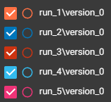
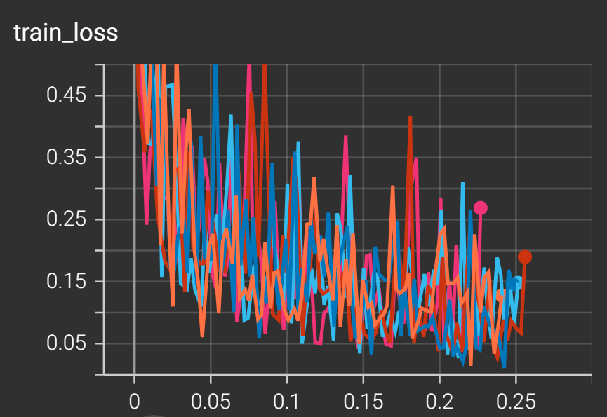
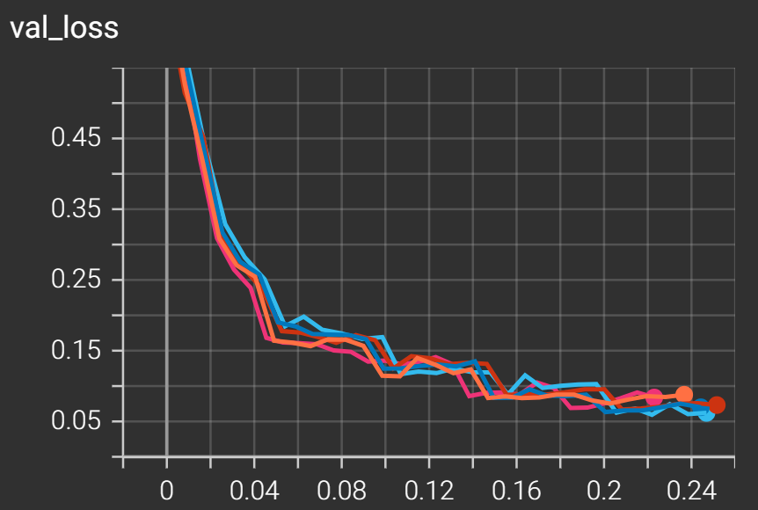
Result (freezed)
Train loss and validation loss

Slide 8
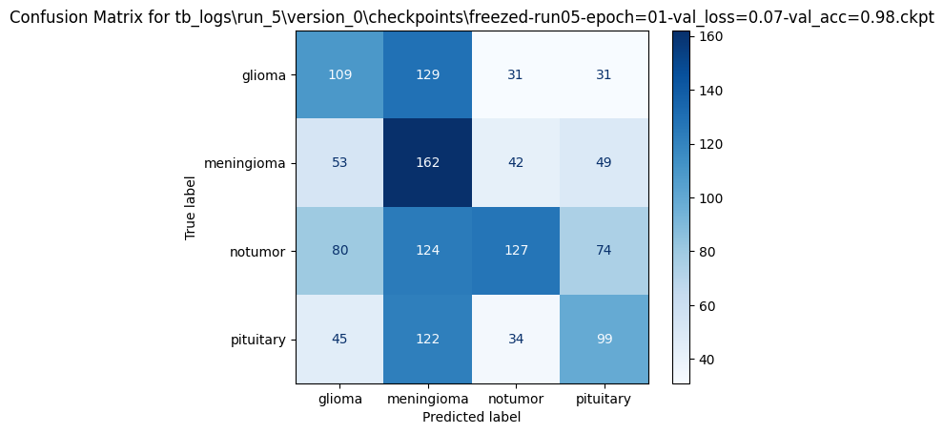
Results (freezed)
Best Confusion Matrix (run 5)

Slide 9
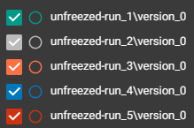
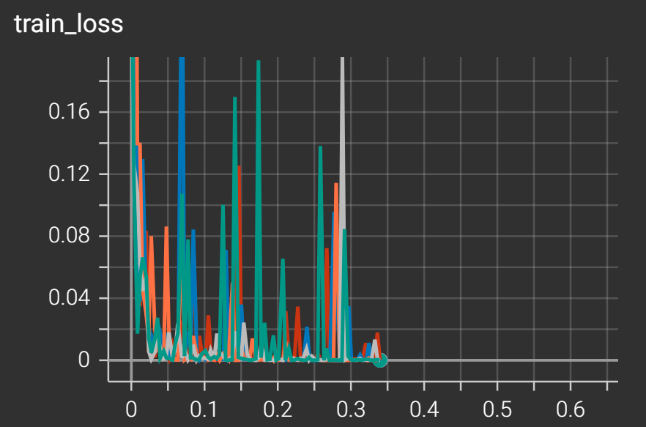
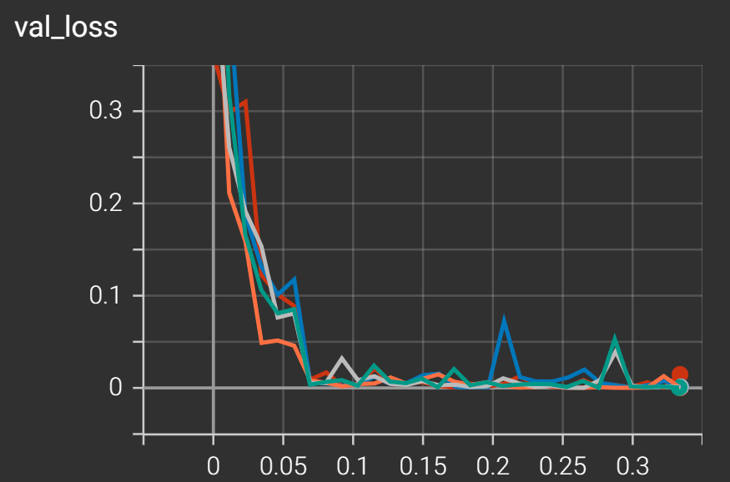
Result (freezed)
Train loss and validation loss

Slide 10
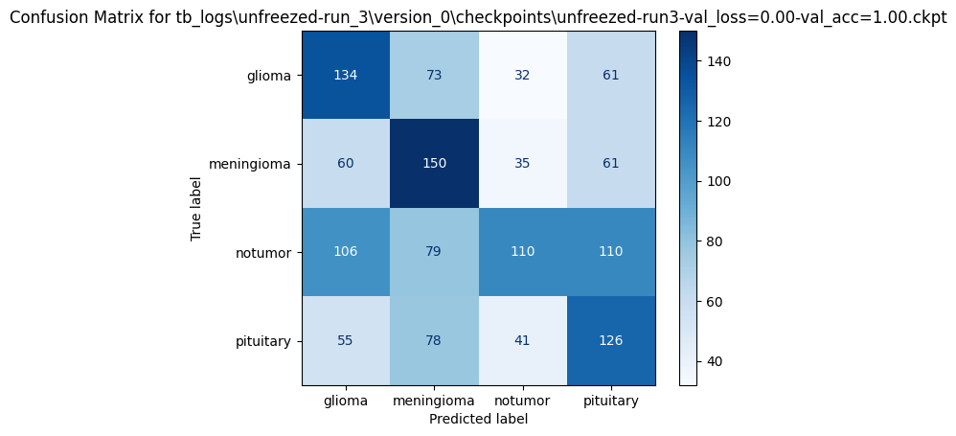
Results (unfreezed)
Best Confusion Matrix (run 3)

Slide 11
Link
https://github.com/ImjustWritingCode/Computer-Vision-2024-Final.git

